Slide 1

Звуки вокруг нас
музыкальный руководитель
Пестова Н.В.
МДОУ «Детский сад АБВГДЕйка» Г.Новоульяновск

Slide 2
Их нельзя увидеть,
Не возьмёшь их в руки,
Можно только слышать.
Кто же они?..

Slide 3
Шумовые звуки
Звуки вокруг нас

Slide 4
Слова, обозначающие различные шумовые звуки
Журчать
Греметь
Топать
Скрипеть
Хлопать
Щебетать
Жужжать
Шипеть
Тикать
Звенеть
Стучать
Шептать
Хрустеть
Шелестеть

Slide 5
Живая природа
Шумовые звуки
Звуки природы

Slide 6
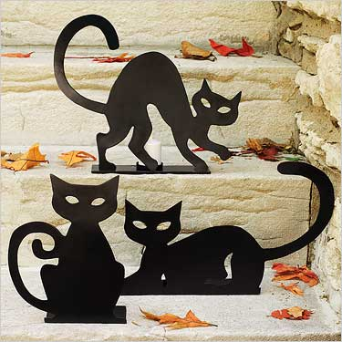
Волк воет.
А кошка?
Мяукает.

Slide 7
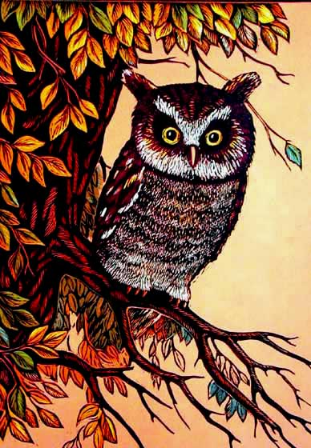
А сова?
Ухает.

Slide 8
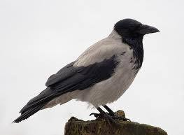
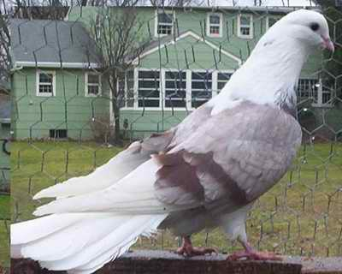
А ворона?
Каркает.
А голубь?
Воркует.

Slide 9
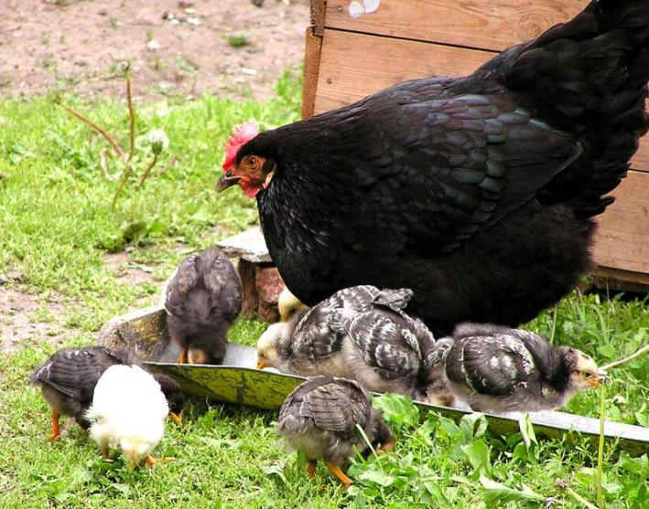
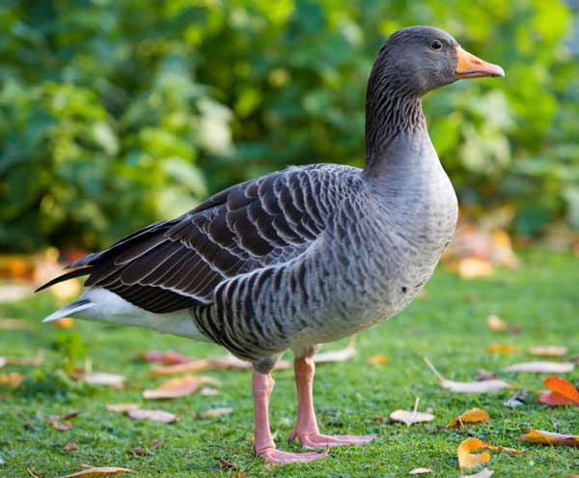
А курица?
Кудахчет.
А гусь?
Гогочет.

Slide 10
Найдите соответствия
Мышка
Слон
Тигр
Корова
Овца
Обезьяна
Медведь
Лягушка
Утка
Рычит
Мычит
Блеет
Пищит
Ревёт
Трубит
Крякает
Кричит
Квакает

Slide 11
Не Живая природа
Шумовые звуки
Звуки природы

Slide 12
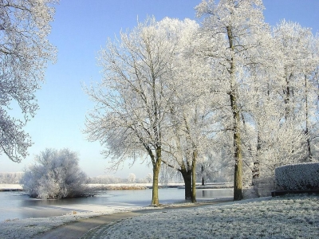
ЗИМА
Вьюга, пурга
Скрипит снег под ногами

Slide 13
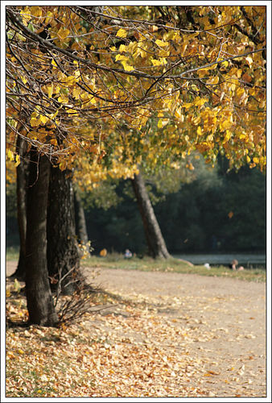
ОСЕНЬ
Шуршат листья
Капает дождь
Дует ветер

Slide 14
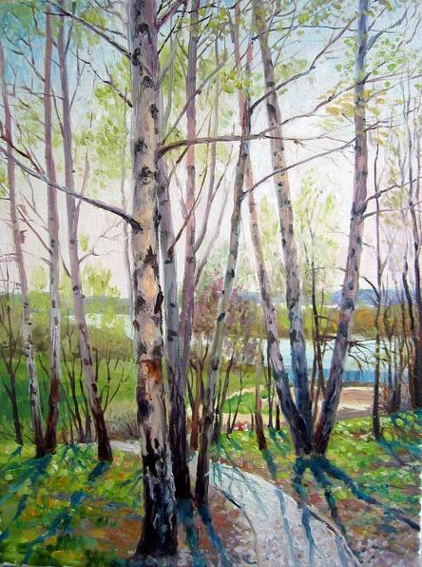
Весна
Журчат ручьи
Звенит капель
Поют птицы

Slide 15
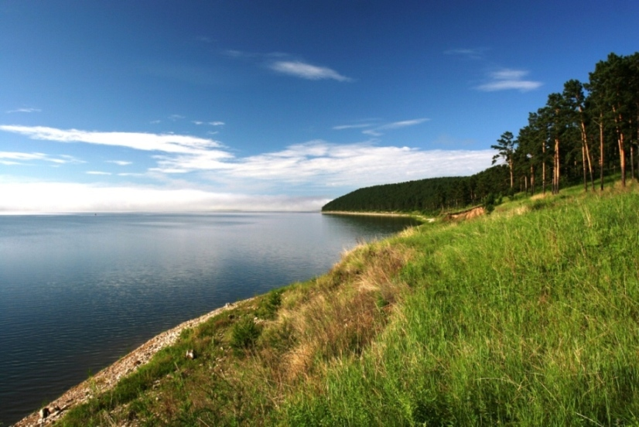
ЛЕТО
Щебечут птицы
Шумит листва
Гремит гром

Slide 16
Звуки, которые производит человек
Шумовые звуки

Slide 17
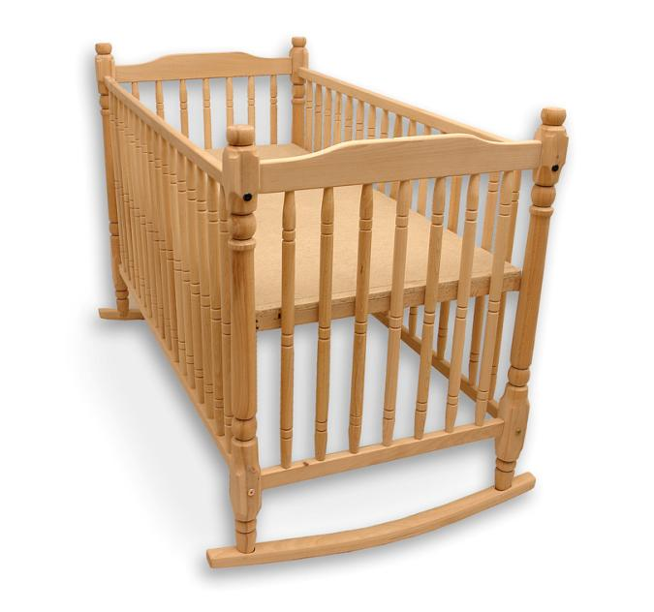
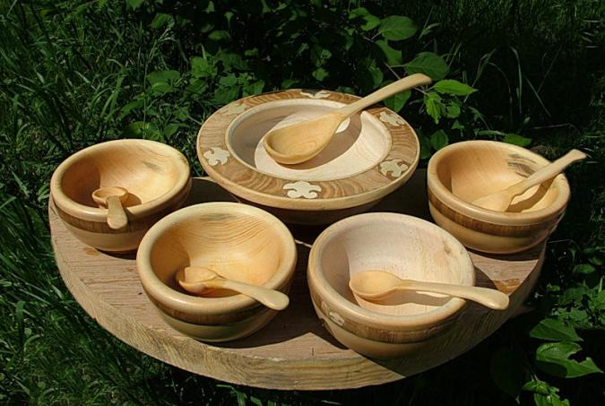
«Деревянные» звуки

Slide 18
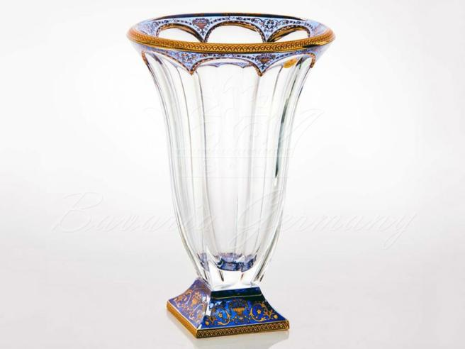
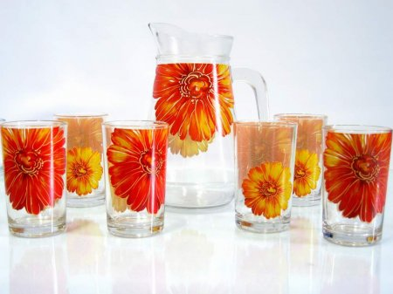
«Стеклянные» звуки

Slide 19
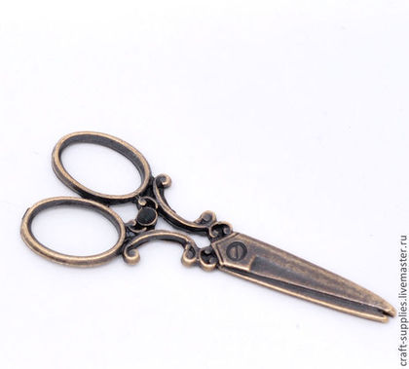
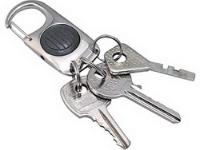
«Металлические» звуки

Slide 20
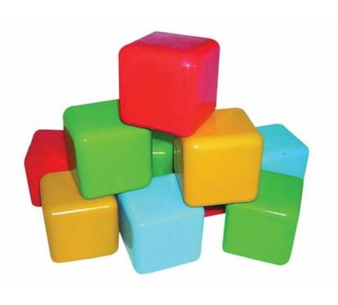
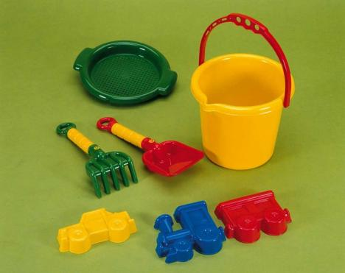
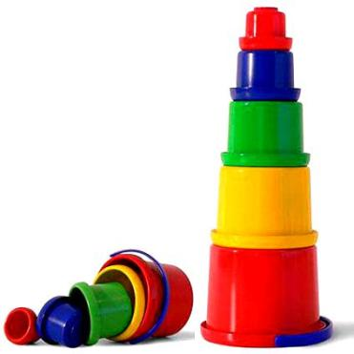
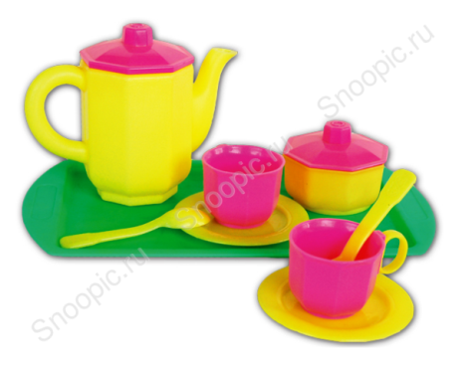
«Пластмассовые» звуки

Slide 21
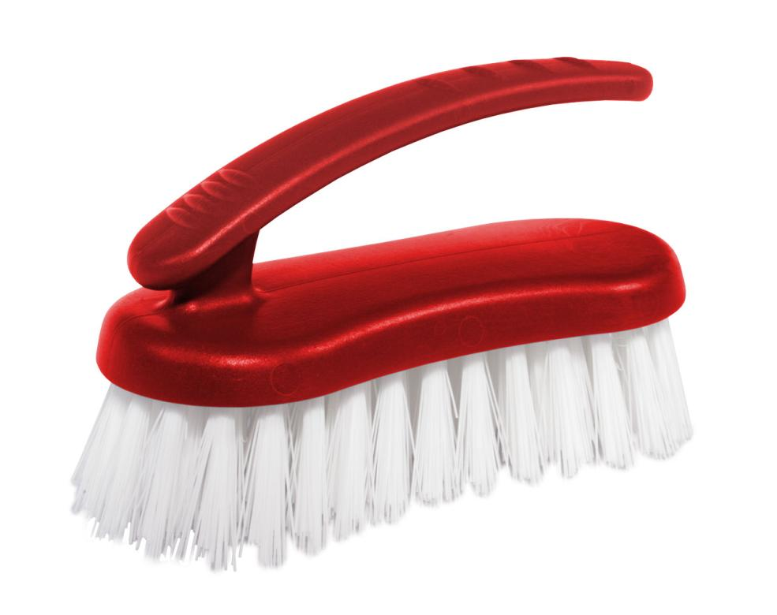
«Шуршащие» звуки

Slide 22
музыкальные звуки
Звуки вокруг нас

Slide 23
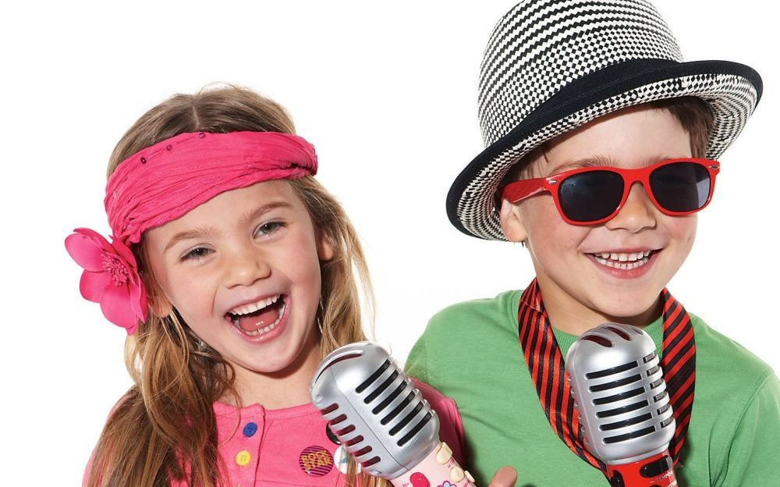

Slide 24
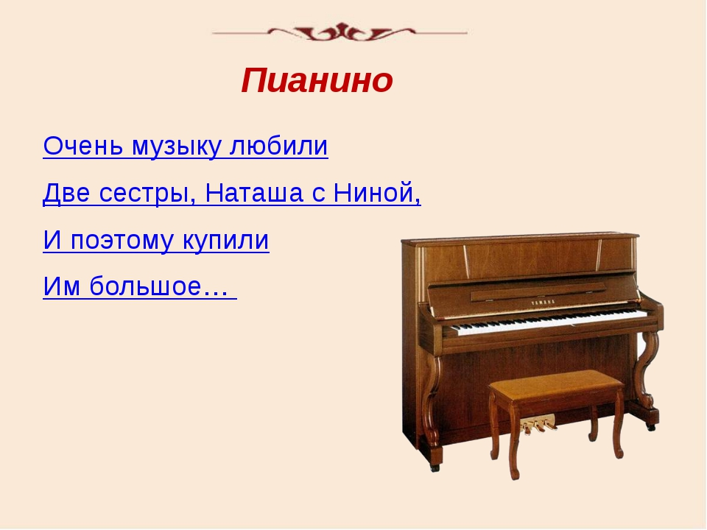
Что за инструмент?

Slide 25
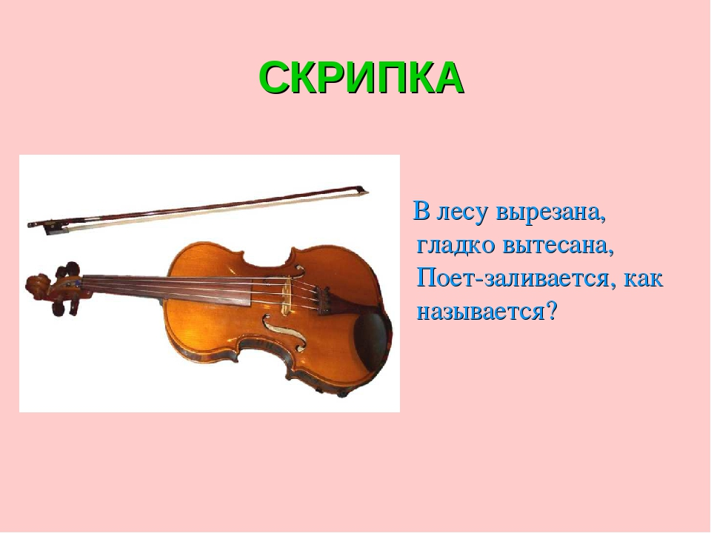

Slide 26
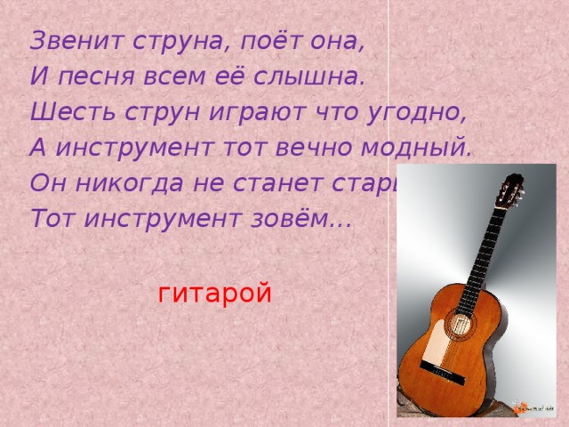

Slide 27
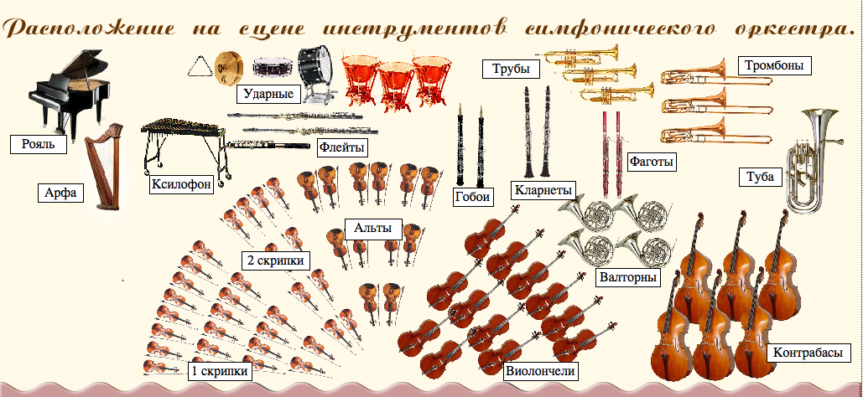
Коллектив музыкантов, что вместе играют,
И музыку вместе они исполняют.
Бывает он струнный и духовой,
Эстрадный, народный и всякий другой.
(Оркестр)

Slide 28
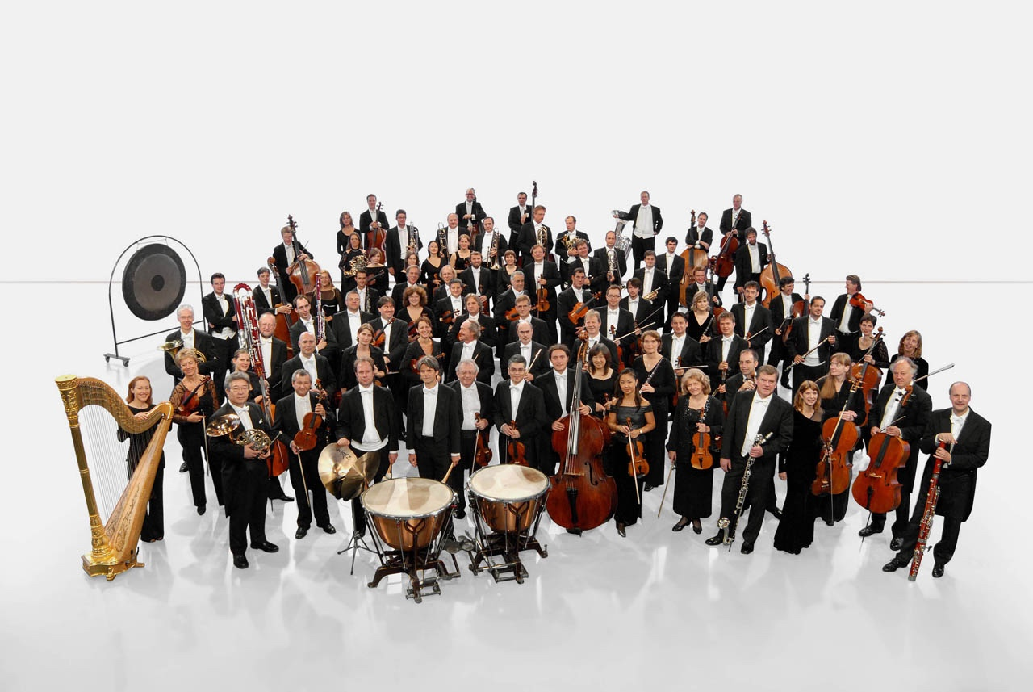

Slide 29
звуки
Музыкальные
играют на музыкальном инструменте
Шумовые
Щебет птиц
Шорох листьев
Журчание ручейка
Гром
Звон капели

